Slide 1
escola de fé e política
waldemar rossi
26/08 - 1968: Inauguração da Conferência de Medellín.

Slide 2
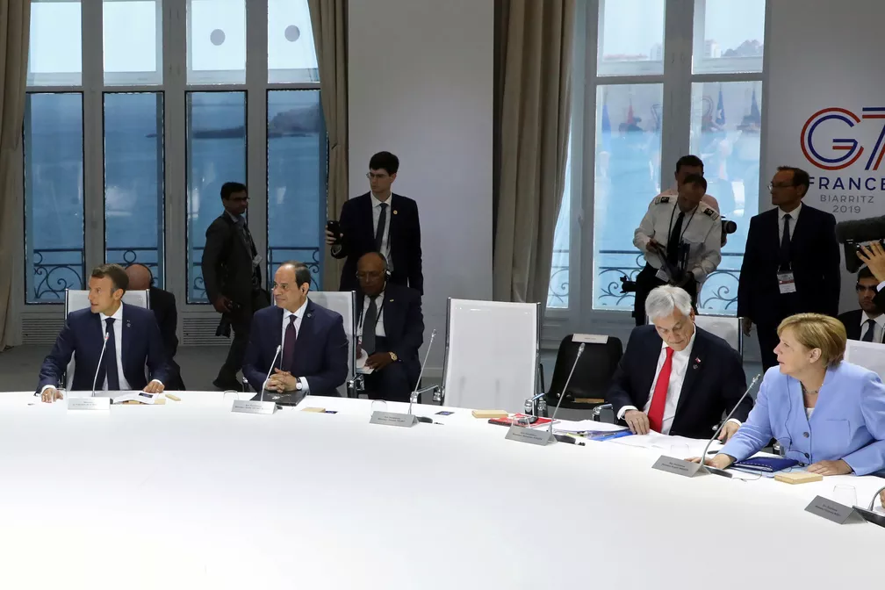
Cadeira do presidente dos Estados Unidos, Donald Trump, é vista vazia durante uma reunião sobre mudanças climáticas durante a Cúpula do G7 em Biarritz, na França, nesta segunda-feira (26)

Slide 3
Conhecer os valores e a criatividade dos povos da Amazônia e as agressões que sofrem por causa do atual modelo econômico e cultural, a fim de chamar à conversão, à solidariedade, a um novo estilo de vida e a um projeto de desenvolvimento humano baseados nos valores humanos e evangélicos, seguindo a prática de Jesus no cuidado com a vida humana, especialmente dos mais pobres, e de toda a natureza.

Slide 4
Mt 13, 23-26
Naquele tempo, disse Jesus: Ai de vós, mestres da Lei e fariseus hipócritas! Vós pagais o dízimo da hortelã, da erva-doce e do cominho, e deixais de lado os ensinamentos mais importantes da Lei, como a justiça, a misericórdia e a fidelidade. Vós deveríeis praticar isto, sem contudo deixar aquilo. Guias cegos! Vós filtrais o mosquito, mas engolis o camelo. Ai de vós, mestres da Lei e fariseus hipócritas! Vós limpais o copo e o prato por fora, mas, por dentro, estais cheios de roubo e cobiça. Fariseu cego! Limpa primeiro o copo por dentro, para que também por fora fique limpo.

Slide 5
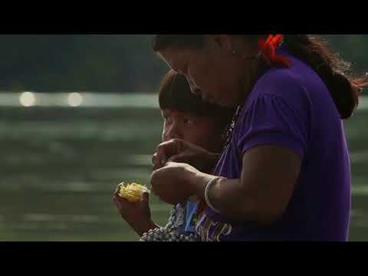
Seja o verde o sinal da esperança
Na Amazônia, rincão da aliança
Sem os males que gera a cobiça;
Com o Cristo que tudo renova,
Haveremos de ver terra nova
Nova terra onde reina a justiça!
Rios, lagos, florestas e povos,
Bendizei ao Senhor na canção,
Bendizei ao Senhor na canção,
É canção que constrói tempos novos
Nossa vida e missão neste chão!
Nossa vida e missão neste chão!
Os apelos de Deus pela vida
Vêm na voz de Jesus que convida
Ao convívio na diversidade.
Pelo pobre que se há de acolher
A Amazônia vai se converter
Na Planície da fraternidade.
3. Amazônia, levamos ao mundo,
O clamor que se faz tão profundo
Por justiça, trabalho e pão,
Pela vida que se manifesta,
Pelos nossos irmãos da floresta
Pela paz e evangelização.
4. Amazônia, Amazônia, este canto
Nos ajude a enxugar todo pranto
Deste solo tão forte e tão terno!
E que a vida dos mártires seja
Novo sopro de vida na Igreja
E esperança de um mundo fraterno.
Amazônia, levamos ao mundo,
O clamor que se faz tão profundo
Por justiça, trabalho e pão,
Pela vida que se manifesta,
Pelos nossos irmãos da floresta
Pela paz e evangelização.
Amazônia, Amazônia, este canto
Nos ajude a enxugar todo pranto
Deste solo tão forte e tão terno!
E que a vida dos mártires seja
Novo sopro de vida na Igreja
E esperança de um mundo fraterno.
HINO CF 2007

